Slide 1




SỰ GIÀU ĐẸP CỦA
TIẾNG VIỆT
Đặng Thai Mai

Slide 2
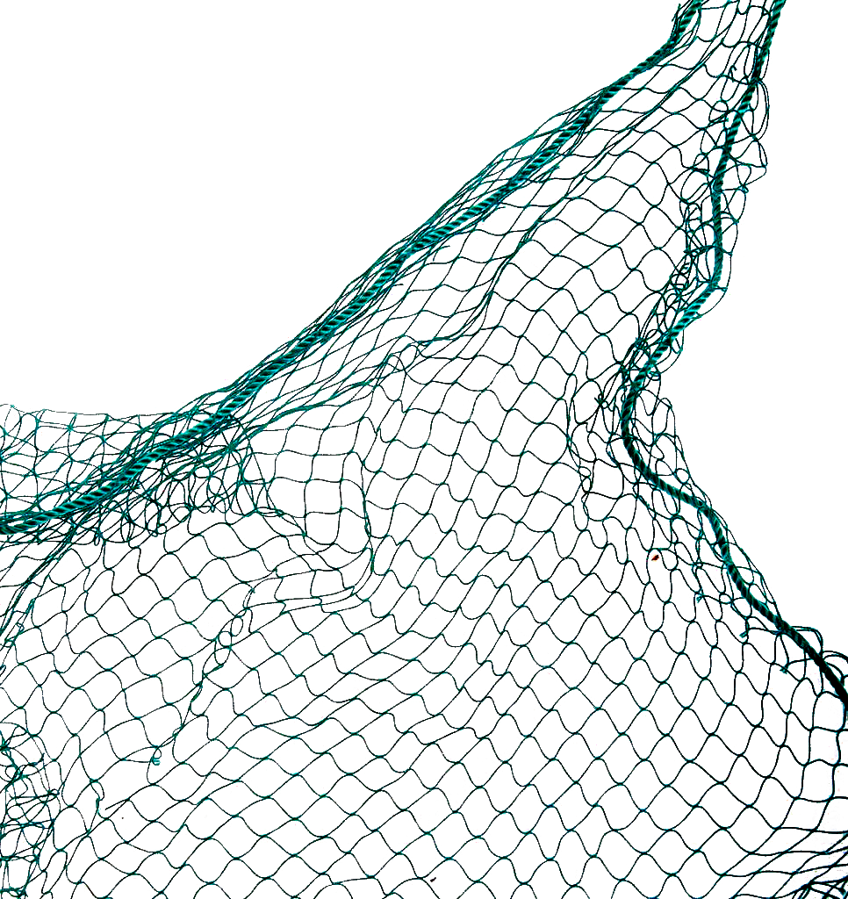




GIẢI CỨU
ĐẠI DƯƠNG

Slide 3









Bắt đầu!
Câu 1. Đoạn trích trên viết về vấn đề gì?
A. Đánh giá của người nước ngoài về tiếng Việt
B. Tầm quan trọng của tiếng Việt
C. Sự giàu đẹp của tiếng Việt
D.Ý nghĩa của việc học tiếng Việt
HẾT GIỜ
A.
B.
C.
D.

Slide 4

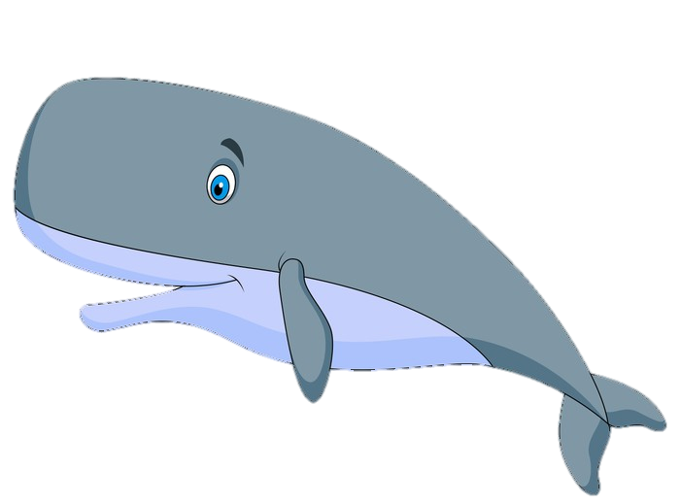

Bắt đầu!
Câu 2. Đoạn trích trên được viết theo kiểu văn bản nào?
Miêu tả B. Nghị luận
C. Tự sự D. Thuyết minh
HẾT GIỜ
A.
B.
C.
D.

Slide 5



Bắt đầu!
Câu 3.Theo em, mục đích chính của người viết đoạn trích trên là gì?
A. Ca ngợi tiếng Việt của chúng ta rất giàu và rất đẹp
B. Khẳng định tầm quan trọng không thể phủ nhận của tiếng Việt
C. Khuyến khích mọi người yêu quý và học tập tiếng Việt
D. Thấy được sự giàu đẹp của tiếng Việt để thêm trân quý, tự hào
HẾT GIỜ
A.
B.
C.
D.

Slide 6


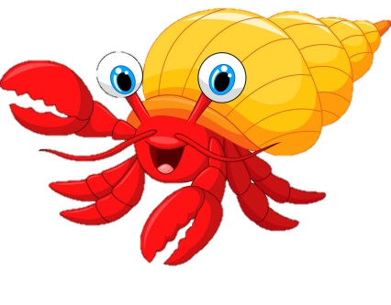
Bắt đầu!
Câu 4. Câu nào dưới đây là bằng chứng làm rõ cho ý kiến: Tiếng Việt rất đẹp về tính nhạc?
A. Họ không hiểu tiếng ta, và đó là một ấn tượng, ấn tượng của người “nghe” và chỉ nghe thôi.
B. Từ vựng tiếng Việt qua các thời kì diễn biến của nó tăng lên mỗi ngày một nhiều.
C. Về phương diện này, tiếng Việt có những khả năng dồi dào về phần cấu tạo từ ngữ cũng như về hình thức diễn đạt.
D. Do đó, tiếng Việt có thể kể vào những thứ tiếng giàu hình tượng ngữ âm như những âm giai trong bản nhạc trầm bổng.
HẾT GIỜ
A.
B.
C.
D.

Slide 7
Bắt đầu!
Câu 5 (trang 51 sgk ): Câu “Nhiều người ngoại quốc sang thăm nước ta và có dịp nghe tiếng nói của quần chúng nhân dân ta, đã có thể nhận xét rằng: tiếng Việt là một thứ tiếng giàu chất nhạc." và câu “Họ không hiểu tiếng ta, và đó là một ấn tượng, ấn tượng của người “nghe” và chỉ nghe thôi." trong phần (2) đoạn trích đóng vai trò gì?
A. Lí lẽ trong văn bản nghị luận
B. Ý kiến khái quát của văn bản
C. Bằng chứng trong văn bản nghị luận
D. Vừa là lí lẽ vừa là bằng chứng
HẾT GIỜ
A.
B.
C.
D.

Slide 8
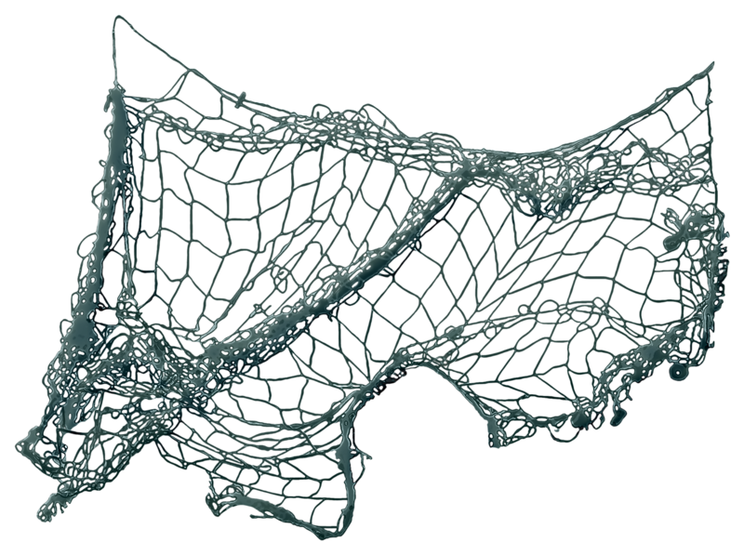
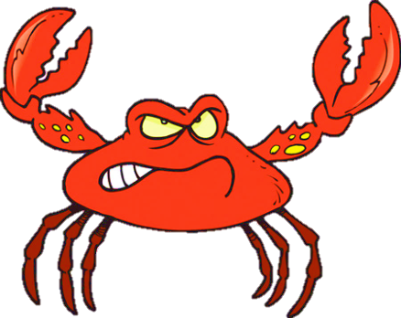


Bắt đầu!
Câu 6 (trang 52 sgk ): Câu “Giá trị của một tiếng nói cố nhiên không phải chỉ là câu chuyện chất nhạc.” đóng vai trò gì trong văn bản?
A. Là bằng chứng trong văn bản nghị luận
B. Vừa là bằng chứng, vừa là lí lẽ
C. Là lí lẽ trong văn bản nghị luận
D. Là ý kiến chung của cả văn bản
HẾT GIỜ
A.
B.
C.
D.

Slide 9


Bắt đầu!
Câu 7 (trang 52 sgk ): Tính mạch lạc trong phần (2) đoạn trích được thể hiện như thế nào?
A. Có nhiều bằng chứng phong phú
B. Có những lí lẽ thuyết phục
C. Có đầy đủ lí lẽ và bằng chứng
D. Tập trung vào một chủ đề
A.
B.
C.
D.
HẾT GIỜ

Slide 10
Bắt đầu!
Câu 8. Biện pháp liên kết chủ yếu nào được sử dụng để liên kết văn bản ở phần (2)?
A. Biện pháp dùng trật tự từ
B. Biện pháp lặp từ vựng
C. Biện pháp thế
D. Biện pháp nối
HẾT GIỜ
A.
B.
C.
D.

Slide 11



Bắt đầu!
Câu 9. Phần (3) đoạn trích khẳng định điều gì?
A. Người Việt cần giữ gìn sự trong sáng của tiếng Việt.
B. Cấu tạo tiếng Việt là biểu hiện về sức sống của nó.
C. Vẻ đẹp của tiếng Việt là vẻ đẹp thanh điệu
D. Sự giàu có của tiếng Việt thể hiện ở từ vựng
HẾT GIỜ
A.
B.
C.
D.

Slide 12
Câu 10
Trong bài thơ Tiếng Việt, nhà thơ Lưu Quang Vũ viết:
Tiếng tha thiết, nói thường nghe như hát
Kể mọi điều bằng ríu rít âm thanh
Như gió nước không thể nào nắm bắt
Dấu huyền trầm, dấu ngã chênh vênh.
Đoạn thơ trên muốn nói về vẻ đẹp gì của tiếng Việt? Em hãy viết một đoạn văn (khoảng 5 - 6 dòng) nêu lên suy nghĩ của mình về vẻ đẹp ấy.

Slide 13
Đoạn thơ trên nói về sự đa dạng phong phú của thanh điệu tiếng Việt. Tiếng Việt là thứ ngôn ngữ hay, giàu âm điệu nhưng cũng rất khó bởi hệ thống thanh điệu với 6 dấu thanh: thanh ngang, thanh huyền, thanh sắc, thanh hỏi, thanh ngã và thanh nặng. Những thanh điệu này khiến cho lời nói có giai điệu gợi hình, gợi thanh, gợi cảm, có ý nghĩa sâu xa, có khả năng diễn tả mọi phương diện, mọi cung bậc cảm xúc của cuộc sống, con người Việt một cách giản dị, gần gũi. Cũng nhờ có dấu thanh mà tiếng nói trầm bổng như bản nhạc tha thiết, nói nghe như hát “Đất nước mình ôi đẹp biết bao/ Từng ngọn núi, con sông mang trong mình cái tên bất tử/ Tôn Đức Thắng, Hồ Chí Minh vẫn còn vang vọng…”. Mỗi lời nói cũng giống như lời hát thì thầm, trầm bổng vang vọng giữa đất trời, ấy là nhờ sự giàu có, phong phú của thanh điệu Tiếng Việt. Bản thân mỗi người cần có ý thức trách nhiệm trong việc gìn giữ, bảo vệ và phát triển Tiếng Việt- tiếng nói ông cha rất đỗi tự hào.
Trả lời

Slide 14

HƯỚNG DẪN TỰ HỌC
Hướng dẫn học bài:
+ Nắm chắc nội dung bài nói, cách nói, cách nghe trong quá trình nói nghe, tiếp tục tự thực hành luyện nói đảm bảo yêu cầu:
+ Hoàn thành các bài tập: BÀI 1, 2/52 sgk

Slide 15
Câu 1 (trang 52): Tìm đọc một số bài văn nghị luận về vấn đề đời sống xã hội có chủ đề gần gũi với các văn bản đã học như: đức tính giản dị, tinh thần trách nhiệm, lòng yêu nước, tiếng Việt giàu và đẹp.
01
TRẢ
LỜI
- Một số bài văn nghị luận về vấn đề đời sống xã hội có chủ đề gần gũi với các văn bản đã học:
+ Nghị luận về trách nhiệm của mỗi công dân trong mùa dịch
+ Nghị luận về giữ gìn và phát huy bản sắc văn hóa dân tộc
+ Nghị luận về vấn đề giữ gìn sự trong sáng của Tiếng Việt…

Slide 16
02
Sưu tầm tranh, ảnh (từ sách, báo, Internet,..) các tượng đài về những sự kiện và con người (trong và ngoài nước) đã chiến đấu, hi sinh vì Tổ quốc.

Slide 17
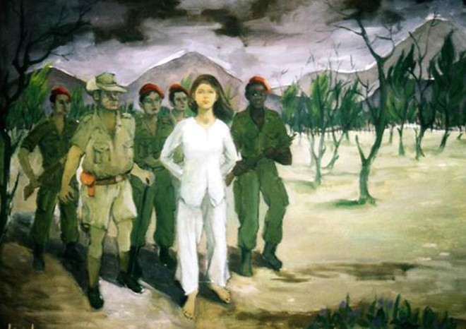

Võ Thị Sáu
Võ Thị Sáu (1933–1952) là một nữ du kích trong kháng chiến chống Pháp ở Việt Nam, người nhiều lần thực hiện các cuộc mưu sát nhắm vào các sĩ quan Pháp và những người Việt cộng tác đắc lực với chính quyền thực dân Pháp tại miền Nam Việt Nam.
Nhà nước Việt Nam xem cô như một biểu tượng Liệt nữ Anh hùng tiêu biểu trong cuộc Kháng chiến chống Pháp và đã truy tặng cho cô danh hiệu Anh hùng lực lượng vũ trang nhân dân năm 1993.

Slide 18
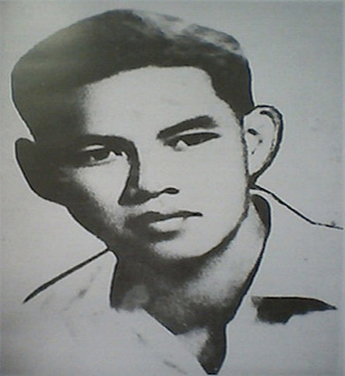
Lí Tự Trọng
Ông sinh ngày 20 tháng 10năm 1914 tại làng Bản Mạy, tỉnh Nakhon Phanom - Thái Lan. Quê gốc ông ở xã Thạch Minh, huyện Thạch Hà, tỉnh Hà Tĩnh.
Cha ông là Lê Hữu Đạt, mẹ là Nguyễn Thị Sờm, đều là những Việt kiều sống ở Nakhon; họ gốc của ông vốn là Lê Hữu song đến đời ông thì được đặt thành Lê Văn. Ông có đông anh chị em gồm: Lê Văn Đại, Lê Văn Tăng, Lê Văn Năng, Lê Thị Sáu, Lê Thị Bảy,...
Năm 1923, chỉ mới 10 tuổi, Lý Tự Trọng được sang Trung Quốc học tập và hoạt động trong Hội Thanh niên Cách mạng đồng chí. Năm 1926, ông về nước hoạt động với nhiệm vụ thành lập đoàn Thanh niên Cộng sản Đông Dương và làm liên lạc cho Xứ ủy Nam Kỳ với Đảng Cộng sản Việt Nam.
Ngày 9 tháng 2 năm 1931, trong buổi kỷ niệm gặp mặt một năm cuộc khởi nghĩa Yên Bái tổ chức tại Sài Gòn, Lý Tự Trọng đã bắn chết viên mật thám Le Grand để bảo vệ diễn giả Phan Bôi đang diễn thuyết tại quảng trường Lareni. Tuy nhiên, sau đó ông đã bị bắt giam vào Khám Lớn và bị kết án tử hình ngày 21 tháng 11 năm 1931 khi mới 17 tuổi. Sự kiện này làm dấy lên một phong trào đấu tranh mạnh mẽ ở Khám Lớn khiến từ đó cai ngục tại đây luôn gọi Lý Tự Trọng là "Ông Nhỏ".

Slide 19
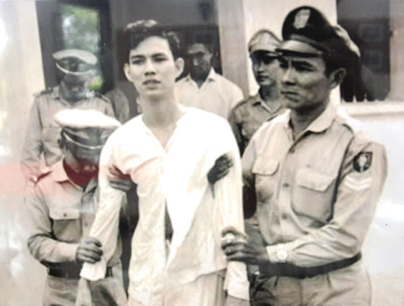
Nguyễn Văn Trỗi
(1 tháng 2 năm 1940 – 15 tháng 10 năm 1964) là một liệt sĩ, chiến sĩ Cộng sản đã thực hiện vụ ám sát không thành nhằm vào phái đoàn quân sự cao cấp do Bộ trưởng Quốc phòng Hoa Kỳ Robert McNamara và đại sứ Henry Cabot Lodge, Jr. đến thăm Việt Nam Cộng hòa vào tháng 5 năm 1964 để hoạch định sách lược chiến tranh ở Việt Nam. Anh bị bắt giam và bị tòa án quân sự Việt Nam Cộng hòa kết án tử hình.
Sau sự kiện này, quân Giải phóng miền Nam Việt Nam và Cộng hòa Xã hội Chủ nghĩa Việt Nam đã tôn vinh anh là một chiến sỹ chống Mỹ anh hùng và truy tặng anh danh hiệu Anh hùng Lực lượng vũ trang nhân dân.

Slide 20
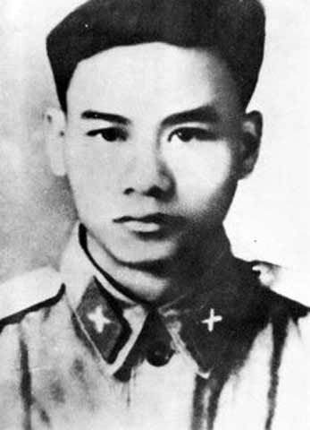
Nguyễn Viết Xuân
Ông sinh tại xóm Thượng, xã Ngũ Kiên, phủ Vĩnh Tường, tỉnh Vĩnh Yên, nay thuộc tỉnh Vĩnh Phúc. Năm 7 tuổi, ông phải đi ở đợ cho gia đình địa chủ trong 10 năm. Tháng 11 năm 1952, ông gia nhập Quân đội nhân dân Việt Nam. Trong Chiến tranh Đông Dương, đơn vị ông chiến đấu với không quân đối phương ở Lũng Lô. Ngày 5 tháng 1 năm 1955, ông được kết nạp vào Đảng Cộng sản Việt Nam.
Sáng ngày 18 tháng 11 nǎm 1964, trong trận chiến với Không quân Hoa Kỳ tại phía tây tỉnh Quảng Bình, ông bị máy bay bắn bị thương nát đùi phải, song ông yêu cầu phẫu thuật bỏ chân, tiếp tục được vào bờ công sự và chỉ huy chiến đấu, động viên đồng đội bằng khẩu lệnh "Nhằm thẳng quân thù! Bắn!".
Trong quá trình công tác, ông từng làm trinh sát thuộc C3 Đoàn 99, kế đó là Tiểu đội trưởng trinh sát, Trung đội trưởng pháo cao xạ, rồi Chính trị viên phó đại đội pháo cao xạ. Khi tử trận, ông mang quân hàm Thiếu úy, Chính trị viên Đại đội 3, Tiểu đoàn 14 pháo cao xạ, Sư đoàn 325, Quân khu 4.
Hiện hài cốt của ông được an táng tại nghĩa trang xã Ngũ Kiên.

Slide 21
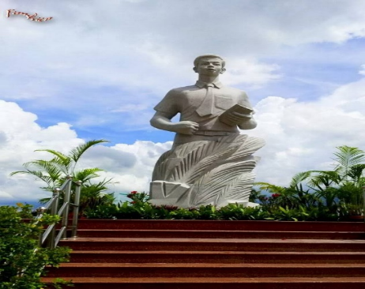
Nguyễn Thái Bình
(14 tháng 1, 1948 - 2 tháng 7, 1972) là một sinh viên phản chiến Việt Nam bị bắn chết tại phi trường Tân Sơn Nhất sau khi khống chế một chiếc máy bay để thể hiện sự phản đối cuộc chiến tranh của Mỹ ở Việt Nam. Sau cái chết, anh trở thành một biểu tượng cho phong trào phản chiến của sinh viên miền Nam Việt Nam vào thập niên 1970.

Slide 22
CẢM ƠN CÁC EM
ĐÃ THEO DÕI

